Slide 1
Книжные выставки
Кітап көрмелері
Выставки :
-Тематические
-Персональные
-К занаменательным и памятным датам
- Выставки новых поступлений

Slide 2
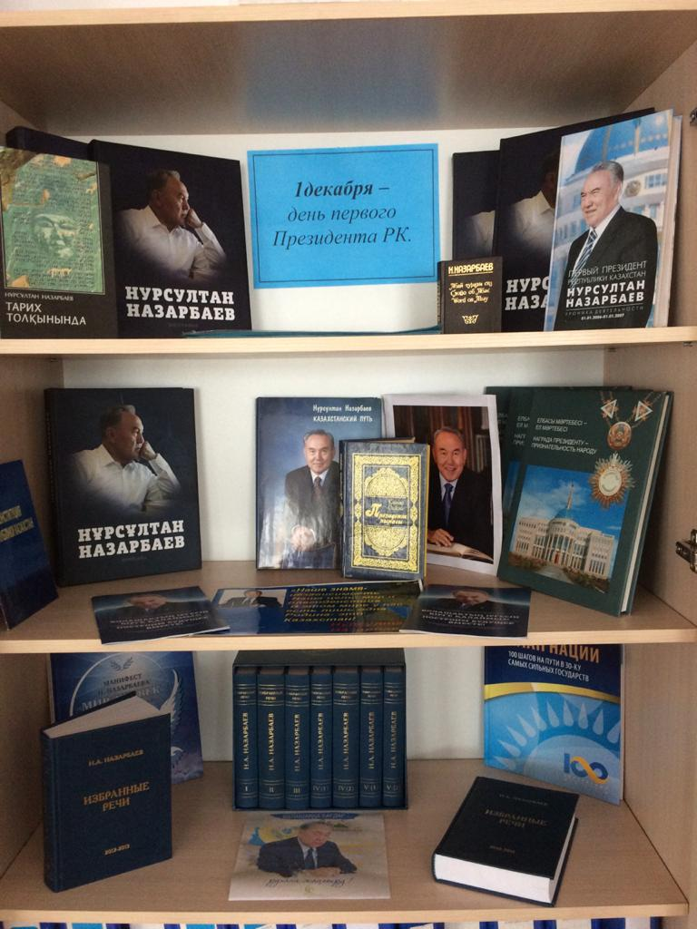
День первого президента

Slide 3

Тәуелсіздік күні

Slide 4

Месячник по СПИДу

Slide 5
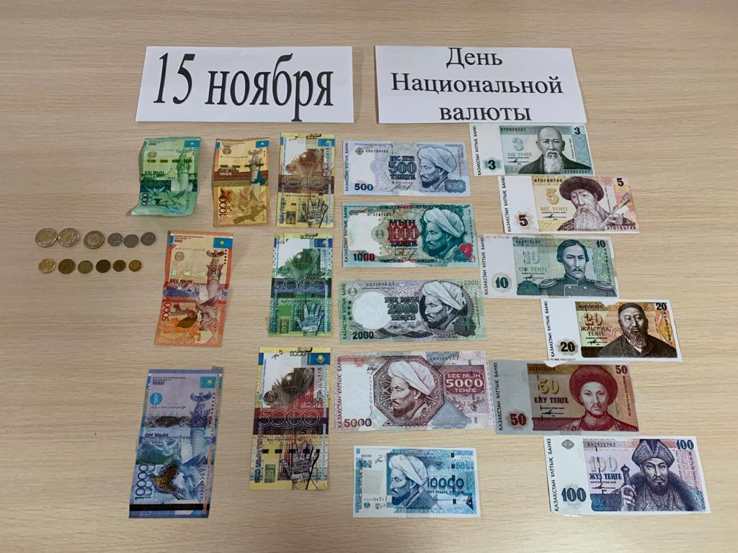
День национальной валюты

Slide 6
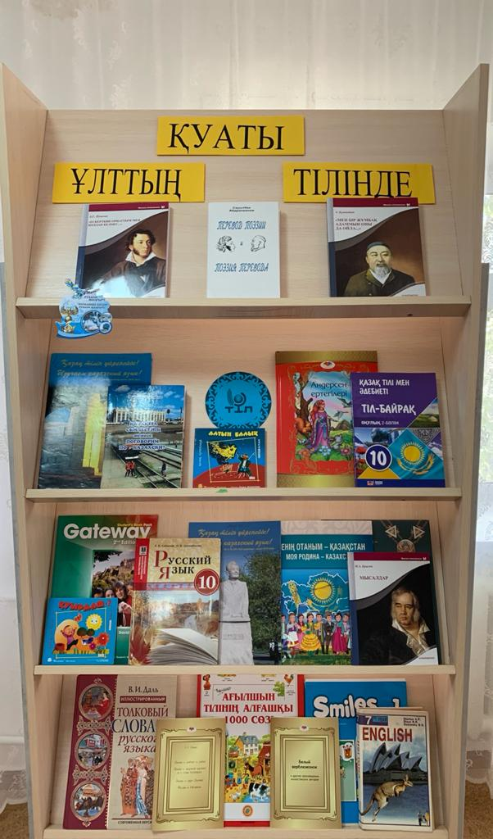
Декада языков

Slide 7
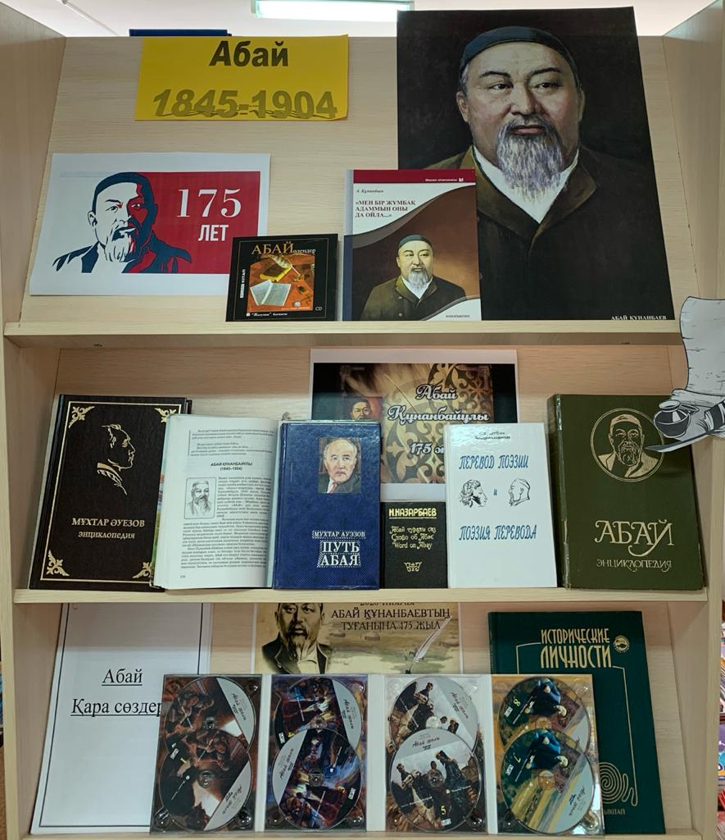
Абай дана – Абай дара

Slide 8
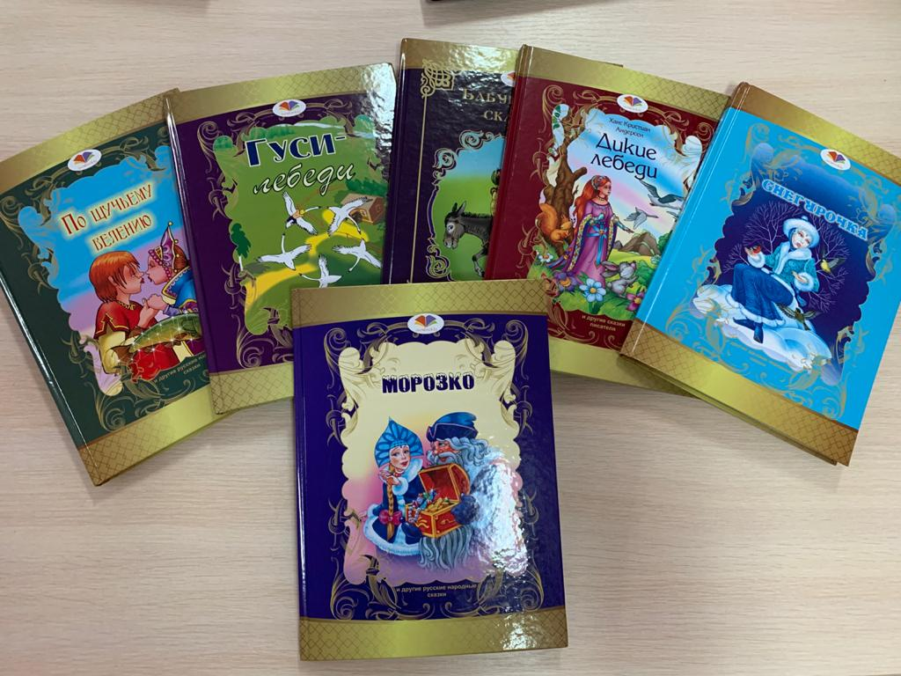
Новинки поступлений

Slide 9
